Slide 1
Smart Construction Design3D 2024.1.30(予定)リリース版について

Slide 2
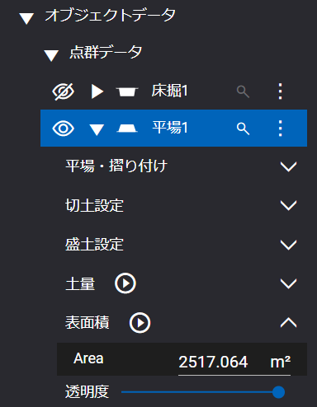
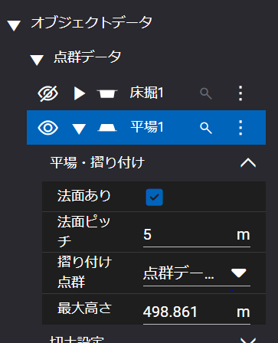
リリース項目一覧
Smart Construction Design3Dのアップデートについて、以下の日程・内容にてリリースをいたします。
システムメンテナンスの為、下記日程は該当するサービスのお取扱いができなくなります。
（※リリース日程・時間帯・内容については、状況に応じ変更する場合がございます。予めご了承ください）
日程：日本時間 1月30日(火) 19:00～21:00
NO. | 対象機能 | 概要
1 | 平場機能追加 (機能改修) | 概要：平場機能追加 詳細：平場について、以下の2点について機能追加されました。
①表面積の測定
②座標値での高さ設定
土量計算のように を押すと
表面積が計算される
最大高さを数値から設定可能に

Slide 3
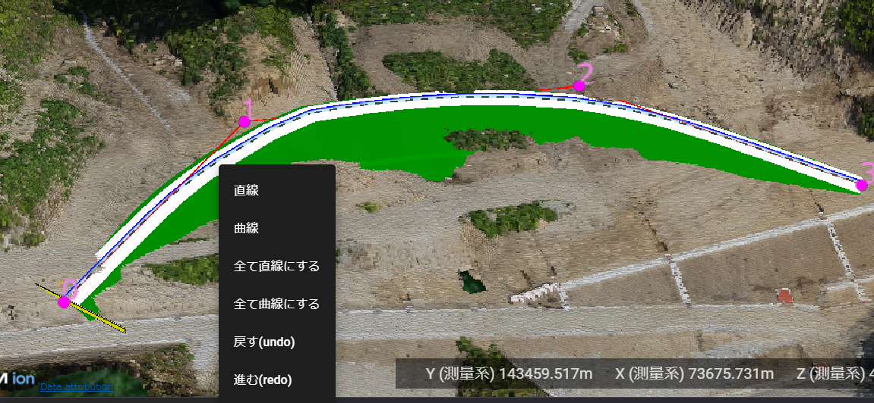
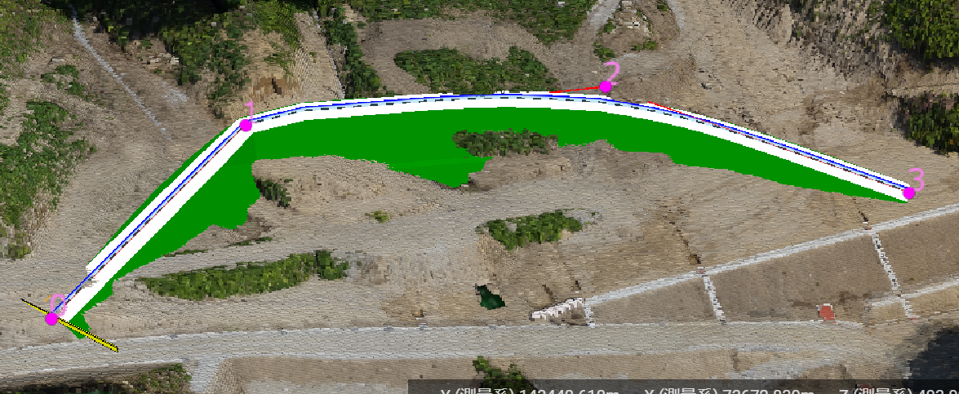
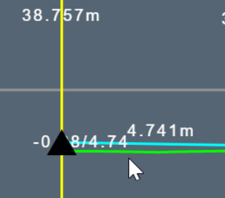
リリース項目一覧
NO. | 対象機能 | 概要
2 | 仮設道路機能 (機能改修) | 概要：仮設道路の機能追加 詳細：指定した仮設道路の点間を「直線」「曲線」、仮設道路全体を「全て直線」「全て曲線」に変更する機能を追加しました。 編集状態にし、点間の道路面上を右クリックすると変更可能です。
3 | 縦断・断面ビュー (不具合改修) | 概要：縦断・断面ビュー上の数値が見えない・見えにくい 詳細：縦断・断面ビューで、▲と数値が被って見えにくい不具合について改修されました。
0-1の点間を直線に変更した場合

Slide 4
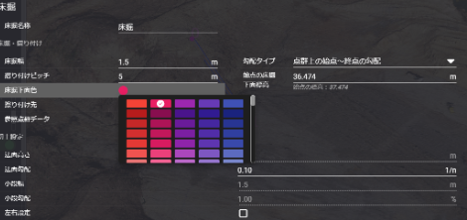
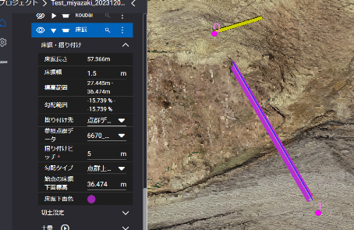
リリース項目一覧
NO. | 対象機能 | 概要
4 | 色変更 (不具合改修) | 概要：床掘下面の色が変わらない不具合の改修 詳細：床掘の新規追加で床掘下面色を変更しても色が変わらない不具合について改修されました。
5 | 排他制御 (不具合改修) | 概要：排他制御の不具合改修 詳細：編集モードで別のオブジェクトの編集を開始する（または現場を抜ける）と元のオブジェクトは表示モードになるが、他のユーザーが編集できなくなる不具合について改修されました。 （発生していた不具合例） １．ユーザーAが仮設道路①を編集モードにする ２．ユーザーAが仮設道路②を編集モードにする （仮設道路①は表示モードになるが、ロックされたまま） ３．ユーザーBが仮設道路①を編集モードをクリックしても編集モードにできない →別のユーザーが編集できるようになりました。

Slide 5
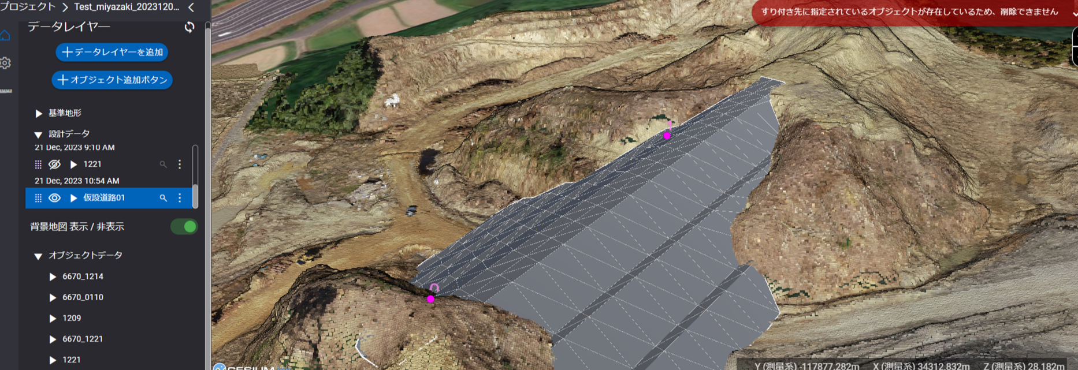
リリース項目一覧
NO. | 対象機能 | 概要
6 | 設計データ (不具合改修) | 概要：設計データ削除についての不具合改修 詳細：設計データに紐づくオブジェクトデータがある場合でも、設計データが削除できてしまうため、設計データを削除すると紐づくオブジェクトがすべて消えてしまう不具合について改修されました。点群と同じチェック処理を実施し、紐づくオブジェクトがある場合は「紐づくオブジェクトが存在するため削除できません」のメッセージが出ます。

Slide 6
EOF

